Slide 1
Daily Scrum
08/09
Da Ye Lee Java A-4 SK Didimdol 4th daye19415@naver.com

Slide 2
Task List
Assigned Task | Progress
Oracle DB 연동 | 100%
페이지 상세 구현 | 0%~

Slide 3
Yesterday’s Task
Today’s Task
Technical Issue

Slide 4
1. Yesterday’s Task
What I did?
Oracle DB와 JAVA 연동
Merge, Pull Request 실행
Controller 이용하여 예약리스트화면 띄우기

Slide 5
1. Yesterday’s Task
How I did?
Controller 이용하여 예약리스트화면 띄우기
사용자의 id받아와서 Reservation table에서
예약리스트 정보 보여주기

Slide 6
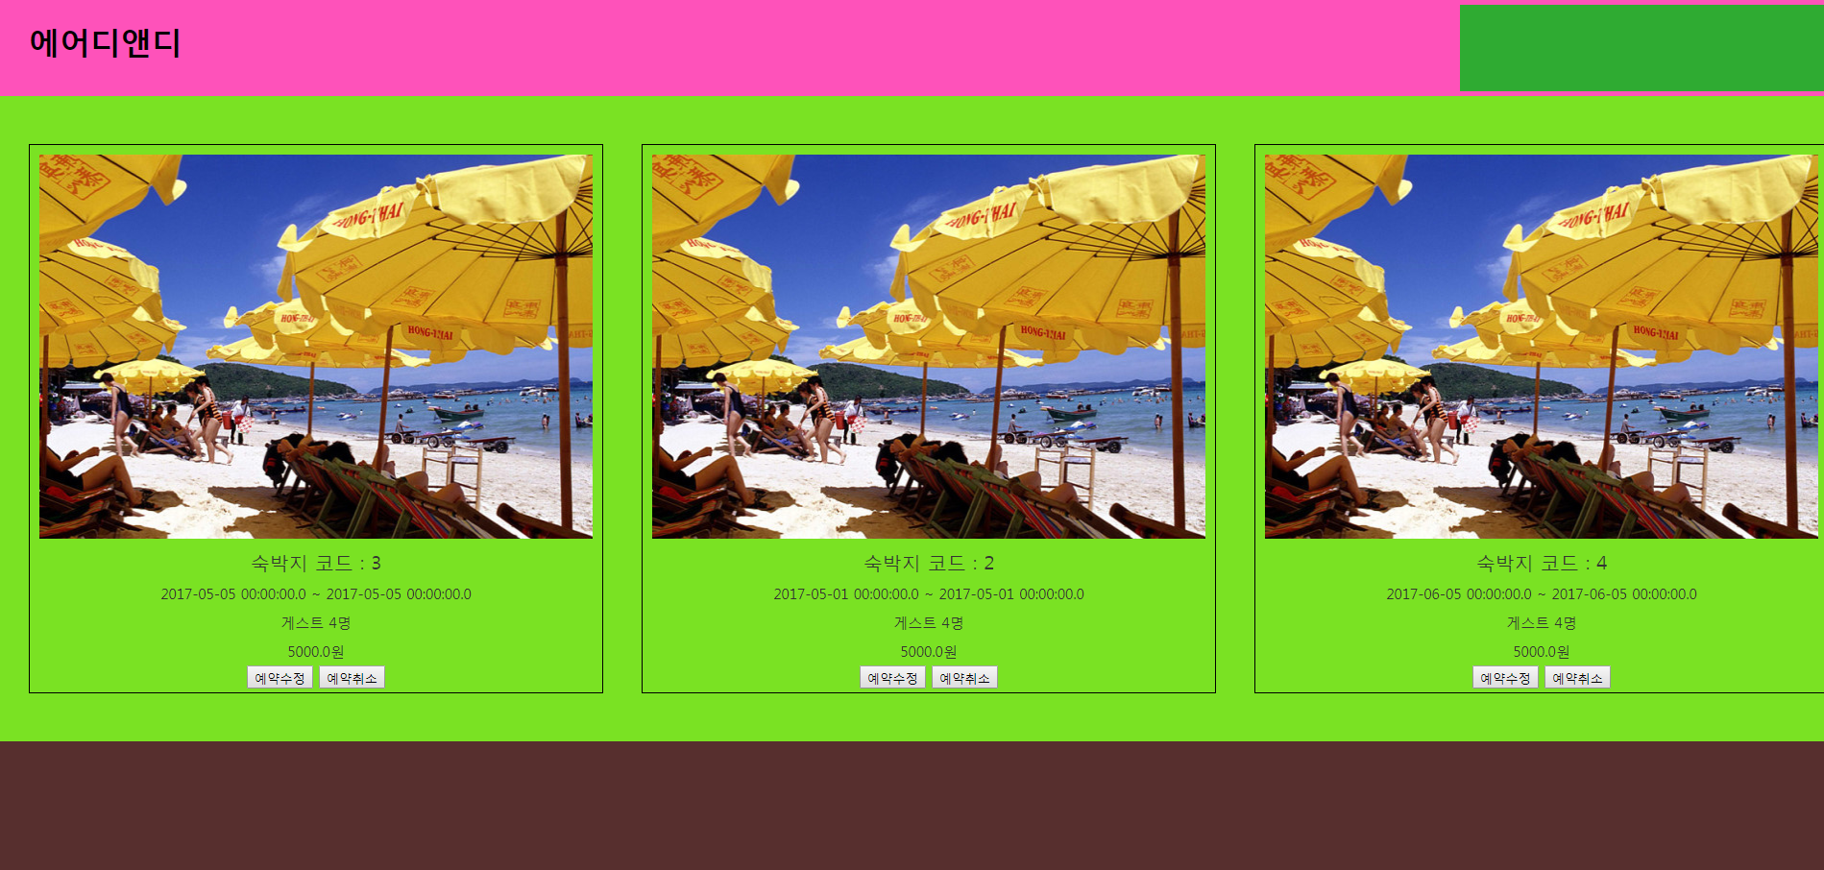
1. Yesterday’s Task
Result
UI Design
Result
UI Design

Slide 7
Yesterday’s Task
Today’s Task
Technical Issue

Slide 8
2. Today’s Task
ToDo
Controller작성하여 JSP화면 띄우기
예약리스트 페이지 상세구현
Accommodation, Image, Reservation table을
조인하여 리스트 정보 보여주기
예약수정 페이지 상세구현

Slide 9
Yesterday’s Task
Today’s Task
Technical Issue

Slide 10
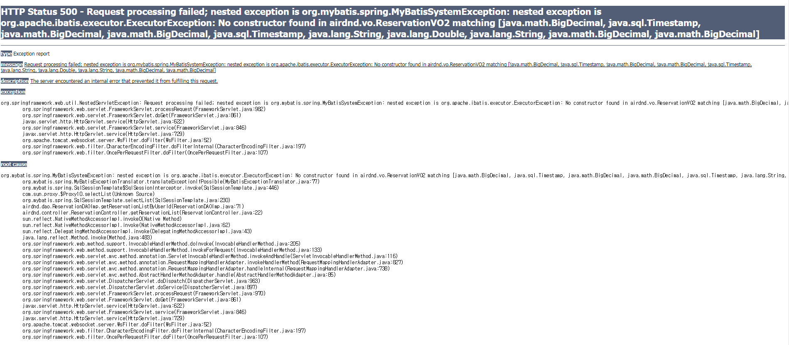
3. Technical Issue
Issue
VO클래스에서 매개변수가 없는 디폴트 생성자를 없을 때 발생한 에러였음

Slide 11
END

